Slide 1
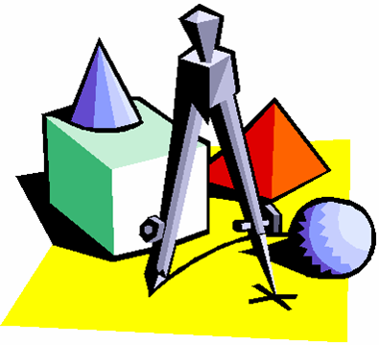
Многогранники
Геометрия 10 - 11 класс

Slide 2
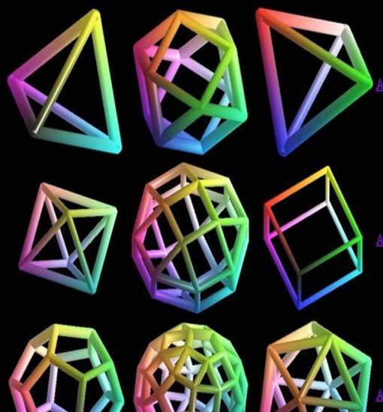
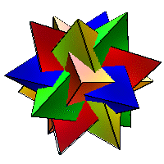
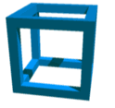
Многогранники

Slide 3
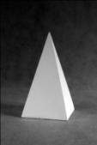
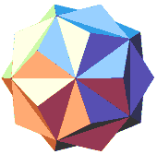
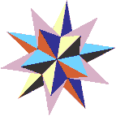
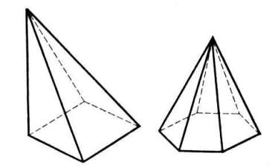
Многогранник - геометрическое тело, ограниченное плоскими многоугольниками.
Плоские многоугольники
называются гранями многогранника
стороны многоугольника –
ребрами многогранника
вершины многоугольника –
вершинами многогранника.
С

Slide 4
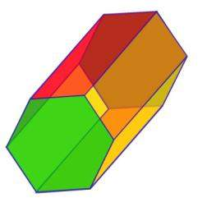
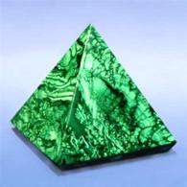
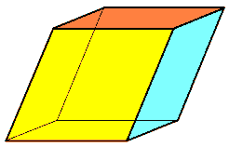
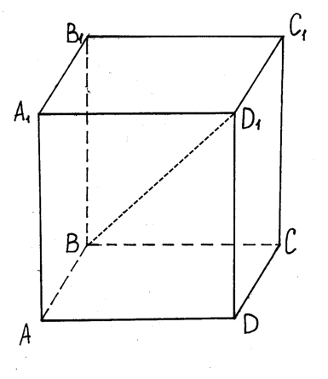
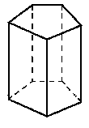
Виды многогранников
призма
пирамида
параллелепипед

Slide 5

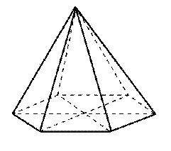
Пирамида - это многогранник
Основанием является многоугольник
Пирамида называется правильной,
если в основании лежит правильный многоугольник, а вершина проектируется
в центр основания
боковые грани – треугольники
(n-угольная пирамида имеет n+1 граней)

Slide 6
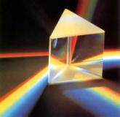
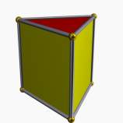
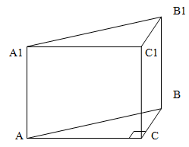
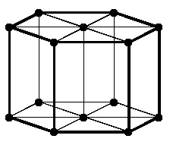
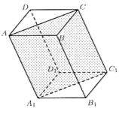
ПРИЗМА – это многогранник
основания равные многоугольники
боковые грани параллелограммы
треугольная призма
в основании лежит треугольник
Правильная призма
она прямая
основание ее правильный многоугольник.
Прямая призма боковые ребра перпендикулярны основаниям
четырехугольная призма
в основании лежит четырехугольник

Slide 7
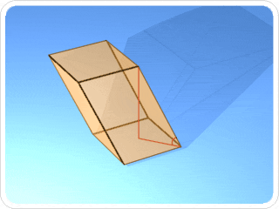
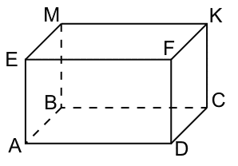
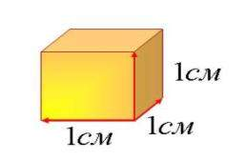
Параллелепипед – это призма
основанием которой является параллелограмм
Параллелепипед, основанием которого является прямоугольник или квадрат называется прямым
Свойства параллелепипеда:
1. Противоположные грани параллелепипеда параллельны и равны.
2. Диагонали параллелепипеда пересекаются в одной точке и делятся этой точкой пополам.

Slide 8
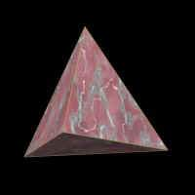
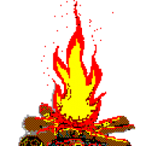
Тетраэдр
( от «тетра»- четыре и греческого «hedra» - грань)
состоит из 4-х правильных треугольников, в каждой его вершине сходятся 3 ребра.
Тетраэдр символизировал огонь,
т.к. его вершина устремлена вверх
тетраэдр-огонь

Slide 9
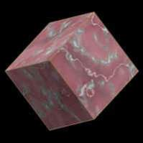
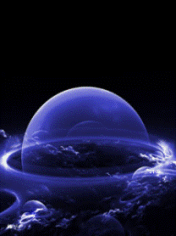
Гексаэдр (куб)
( от греческого ,,гекса” - шесть и ,,hedra” - грань) имеет 6 квадратных граней, в каждой его вершине сходятся 3 ребра.
Гексаэдр больше известен как куб (от латинского ,,cubus”; от греческого ,,kubos”.
Гексаэдр (куб) символизировал землю,
так как самый «устойчивый»
гексаэдр (куб) - земля

Slide 10
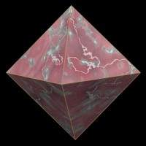
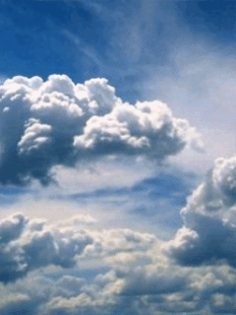
Октаэдр
(от греческого okto - восемь и hedra - грань)
имеет 8 граней (треугольных),
в каждой вершине сходятся 4 ребра.
Октаэдр символизировал воздух,
как самый "воздушный"
октаэдр-воздух

Slide 11
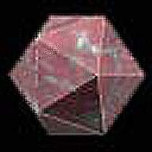
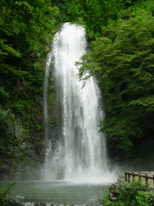
Икосаэдр
(от греческого eikosi - двадцать и hedra - грань)
имеет 20 граней (треугольных),
в каждой вершине сходится 5 рёбер
Икосаэдр символизировал воду, так как он самый «обтекаемый»
икосаэдр-вода

Slide 12
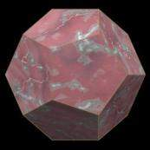
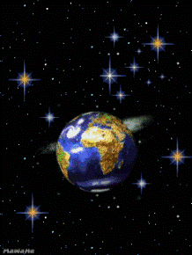
Додекаэдр
(от греческого dodeka - двенадцать и hedra - грань) имеет 12 граней (пятиугольных),
в каждой вершине сходятся 3 ребра.
Додекаэдр воплощал в себе "все сущее", символизировал все мироздание, считался главным
додекаэдр-вселенная

Slide 13
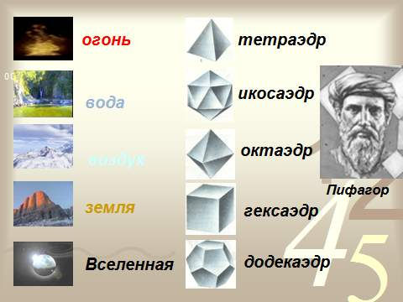

Slide 14
Заполни таблицу
Название | Тетраэдр | Куб | Октаэдр | Додекаэдр | Икосаэдр
Форма граней
Число граней
Число ребер
Число вершин
4
6
8
12
20
6
12
12
30
30
4
8
6
20
12

Slide 15
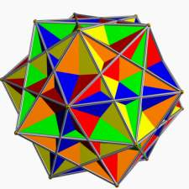
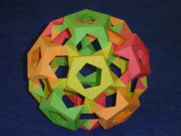
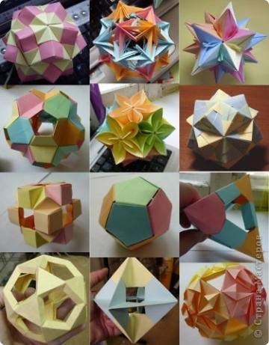
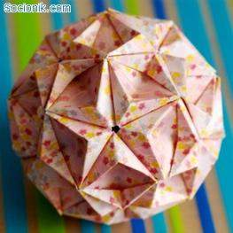
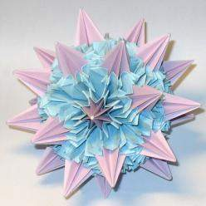
Математика - гимнастика для ума, СТЕРЕОМЕТРИЯ - витамин для мозга.

Slide 16
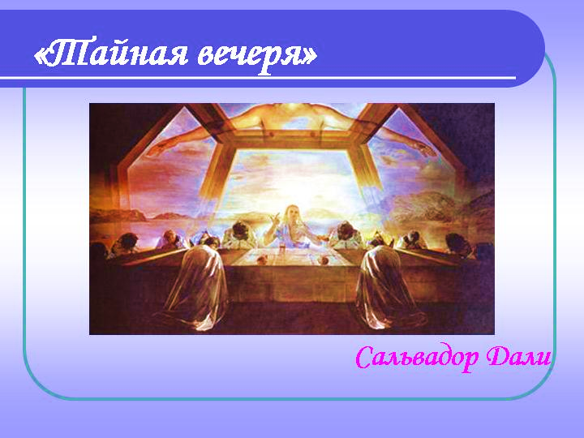

Slide 17
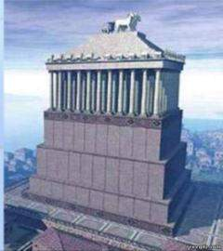
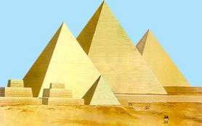
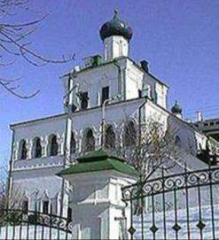
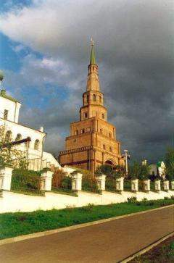
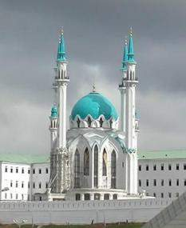
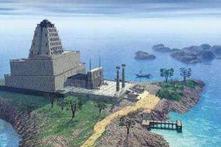
Многогранники в архитектуре.
Великая пирамида в Гизе
Галикарнасский мавзолей
Никольский собор
Александрийский маяк
Мечеть
Кул-Шариф
Башня Сююмбике

Slide 18

Параллелепипед
||
АВСD и A₁B₁C₁D₁ – равные параллелограммы – основания
АА₁|| ВВ₁|| СС₁|| DD₁ – боковые ребра
Все грани параллелограммы.
AA₁B₁B; BB₁C₁C; CC₁D₁D; AA₁D₁D – боковые грани
DB₁ – диагональ
В₁
С₁
А₁
D₁
Свойства.
1. Противолежащие грани параллелепипеда параллельны и равны.
2. Диагонали параллелепипеда пересекаются в одной точке и точкой пересечения делятся пополам.
В
С
А
D

Slide 19
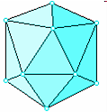
Правильный икосаэдр
Составлен из двадцати равносторонних треугольников. Каждая вершина икосаэдра является вершиной пяти треугольников. Следовательно, сумма плоских углов при каждой вершине равна 270°.

Slide 20
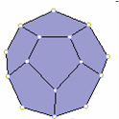
Правильный додекаэдр
Составлен из двенадцати правильных пятиугольников. Каждая вершина додекаэдра является вершиной трех правильных пятиугольников. Следовательно, сумма плоских углов при каждой вершине равна 324°.

Slide 21
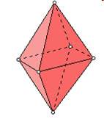
Правильный октаэдр
Составлен из восьми равносторонних треугольников. Каждая вершина октаэдра является вершиной четырех треугольников. Следовательно, сумма плоских углов при каждой вершине равна 240°.

Slide 22
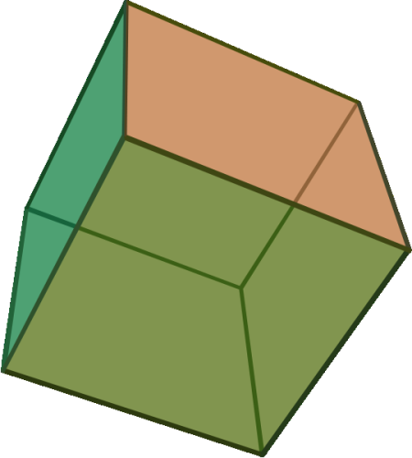
Элементы симметрии:
Куб имеет центр симметрии - центр куба, 9 (? – уточните!) осей симметрии и 9 плоскостей симметрии.

Slide 23
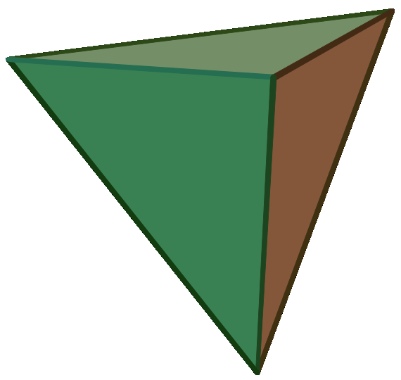
Элементы симметрии:
Тетраэдр не имеет центра симметрии, но имеет 3 оси симметрии и
6 плоскостей симметрии.

Slide 24

Прямой параллелепипед
– это параллелепипед, у которого боковые грани являются прямоугольниками.
B₁
С₁
A₁
D₁
c
В
С
b
А
a
D

Slide 25
Прямоугольный параллелепипед
– это параллелепипед, у которого все грани прямоугольники.
a – длина, b – ширина,
с – высота, d – диагональ
c
d
d² = a² + b² + c²
b
а

Slide 26

Призма
- основания – равные n – угольники, лежащие в параллельных плоскостях, боковые грани – параллелограммы.
Наклонная – боковые грани – параллелограммы.
HH₁ – высота призмы
AH (k) – боковое ребро призмы
FMNPD – сечение, перпендикулярное боковому ребру
H
M
N
k
F
P
D
A
H₁

Slide 27


Прямая призма – боковые грани – прямоугольники.
Куб
- все грани - квадраты
а
d
H
а
а

Slide 28

Пирамида
– это многогранник, состоящий из n-угольника А₁А₂А₃...А_{n} (основание) и n треугольников (боковые грани), имеющих общую вершину (Р).
Р
РА₁; РА₂; РА₃; ... ; РА_{n} – боковые ребра
А₁А₂; ... ;А₁А_{n} – ребра основания
РH – высота пирамиды - h
h
А₃
А₂
H
А₁
А_{n}

Slide 29

Правильная пирамида
основание – правильный многоугольник, вершина проецируется в центр основания;
боковые ребра – равны;
боковые грани – равные равнобедренные треугольники.
H – высота,
h – апофема
H
h

Slide 30

Правильная треугольная пирамида
H – высота,
h – апофема
S
AB = BC = AC = a
h
B
H
D
O
A
a
C

Slide 31

Правильная четырехугольная пирамида
H – высота,
h – апофема,
а – сторона основания
AB = BC = CD = DA = a (в основании – квадрат)
К – середина DC
P
h
H
B
C
a
O
К
A
a
D

Slide 32

Усеченная пирамида
P
PA₁A₂…A_{n} – произвольная пирамида
α – плоскость основания
β – секущая плоскость,
PB₁B₂…B_{n} – пирамида
||
B₂
B₃
β
B₁
O
B_{n}
H
A₃
B₁B₂…B_{n} – верхнее основание
A₁A₂…A_{n} – нижнее снование
A₁B₁B₂A₂; …; A_{n}B_{n}B₁A₁ – боковые грани – трапеции
A₁B₁; A₂B₂; …; A_{n}B_{n} – боковые ребра
OO₁= H – высота
α
A₂
O₁
A₁
A_{n}

Slide 33

Правильная треугольная усеченная пирамида –
боковые грани – равные между собой равнобокие трапеции.
Δ ABC и Δ A₁B₁C₁ – равносторонние
OO₁ = H – высота
КК₁ = h – апофема
B₁
a
A₁
O
K
C₁
B
H
h
b
K₁
O₁
A
C

Slide 34

Правильная четырехугольная усеченная пирамида –
боковые грани – равные между собой равнобокие трапеции.
ABCD и A₁B₁C₁D₁ – квадраты
OO₁ = H – высота
KK₁ = h – апофема
B₁
O₁
C₁
a
A₁
K₁
D₁
h
H
B
C
b
K
O
A
D

Slide 35

Многогранники в искусстве
В эпоху Возрождения большой интерес к формам правильных многогранников проявили скульпторы. архитекторы, художники. Леонардо да Винчи (1452 -1519) например, увлекался теорией многогранников и часто изображал их на своих полотнах. Он проиллюстрировал правильными и полуправильными многогранниками книгу Монаха Луки Пачоли ''О божественной пропорции.''
Знаменитый художник, увлекавшийся геометрией Альбрехт Дюрер (1471- 1528) , в известной гравюре ''Меланхолия '‘ на переднем плане изобразил додекаэдр.
художник Эшер

Slide 36

Наука геометрия возникла из практических задач, ее предложения выражают реальные факты и находят многочисленные применения. В конечном счете в основе всей техники так или иначе лежит геометрия, потому что она появляется всюду, где нужна хотя бы малейшая точность в определении формы и размеров. И технику, и инженеру, и квалифицированному рабочему и людям искусства геометрическое воображение необходимо, как геометру или архитектору. Математика, в частности геометрия, представляет собой могущественный инструмент познания природы, создания техники и преобразования мира.
Различные геометрические формы находят свое отражение практически во во всех отраслях знаний: архитектура, искусство.
Многогранники в архитектуре
Во всем облике японского строения очевидна идея преобразования пространства, подчинения его новой логике - логике "завоевания" природного ландшафта, которому противопоставлена четкая геометрия проникающих архитектурных форм.

Slide 37

Великая пирамида в Гизе. Эта грандиозная Египетская пирамида является древнейшим из Семи чудес древности. Кроме того, это единственное из чудес, сохранившееся до наших дней. Во времена своего создания Великая пирамида была самым высоким сооружением в мире. И удерживала она этот рекорд, по всей видимости, почти 4000 лет.
ЦАРСКАЯ ГРОБНИЦА
Великая пирамида была построена как гробница Хуфу, известного грекам как Хеопс. Он был одним из фараонов, или царей древнего Египта, а его гробница была завершена в 2580 году до н.э. Позднее в Гизе было построено еще две пирамиды, для сына и внука Хуфу, а также меньшие по размерам пирамиды для их цариц. Пирамида Хуфу, самая дальняя на рисунке, является самой большой. Пирамида его сына находится в середине и смотрится выше, потому что стоит на более высоком месте.

Slide 38

СТРОИТЕЛЬСТВО ПИРАМИД
Пирамиды стоят на древнем кладбище в Гизе, на противоположном от Каира, столицы современного Египта, берегу реки Нил. Некоторые археологи считают, что, возможно, на строительство Великой пирамиды 100 000 человек потребовалось 20 лет. Она была создана из более чем 2 миллионов каменных блоков, каждый из которых весил не менее 2,5 тонн. Рабочие подтаскивали их к месту, используя пандусы, блоки и рычаги, а затем подгоняли друг к другу, без раствора.

Slide 39

ОСТРОВ И МАЯК
Маяк был построен на маленьком острове Фарос в Средиземном море, около берегов Александрии. Этот оживленный порт основал Александр Великий во время посещения Египта. Сооружение назвали по имени острова. На его строительство, должно быть, ушло 20 лет, а завершен он был около 280 г. до н.э., во времена правления Птолемея II, царя Египта.
ТРИ БАШНИ
Фаросский маяк состоял из трех мраморных башен, стоявших на основании из
массивных каменных блоков. Первая башня была прямоугольной, в ней находились комнаты, в которых жили рабочие и солдаты. Над этой башней располагалась меньшая, восьмиугольная башня со спиральным пандусом, ведущим в верхнюю башню.

Slide 40

Александрийский маяк.
В III веке до н.э. был построен маяк, чтобы корабли могли благополучно миновать рифы на пути в Александрийскую бухту. Ночью им помогало в этом отражение языков пламени, а днем - столб дыма. Это был первый в мире маяк, и простоял он 1500 лет.

Slide 41


Кристаллы белого фосфора образованы молекулами Р4 .
Такая молекула имеет вид тетраэдра.
Молекулы зеркальных изомеров молочной кислоты также являются тетраэдрами.
Кристаллическая решётка метана имеет форму тетраэдра. Метан горит бесцветным пламенем. С воздухом образует взрывоопасные смеси. Используется как топливо.
Сфалерит - сульфид цинка (ZnS). Кристаллы этого минерала имеют форму тетраэдров, реже – ромбододекаэдров.

Slide 42



Куб передает форму кристаллов поваренной соли NaCl.
Форму куба имеют кристаллические решётки многих металлов (Li, Na, Cr, Pb, Al, Au, и другие)
Леонардо да Винчи – метод жестких ребер
Интересно сравнить этот рисунок Леонардо с похожей работой Маурица Эшера,
относящейся к 1952 г., «Ячейки кубического пространства».

Slide 43



Форму октаэдра имеет монокристалл алюмокалиевых кварцев, формула которого K(AL(SO4)2) * 12H2O. Они применяются для протравливания тканей, выделки кожи.
Одним из состояний полимерной молекулы углерода, наряду с графитом, является алмаз Алмазы обычно имеют октаэдр в качестве формы огранки.
Алмаз (от греческого adamas – несокрушимый) – бесцветный или окрашенный кристалл с сильным блеском в виде октаэдра.
Кристаллы алмаза представляют собой гигантские полимерные молекулы и обычно имеют форму огранки октаэдра, ромбододекаэдра, реже — куба или тетраэдра.

Slide 44



Вирус полиомиелита имеет форму додекаэдра. Он может жить и размножаться только в клетках человека и приматов.
В книге Дана Уинтера «Математика Сердца» (Dan Winter, Heartmath) показано, что молекула ДНК составлена из взаимоотношений двойственности додекаэдров и икосаэдров.

Slide 45

Многогранник - геометрическое тело, ограниченное со всех сторон плоскими многоугольниками, называемыми гранями. Стороны граней называются ребрами многогранника, а концы ребер — вершинами многогранника. По числу граней различают четырехгранники, пятигранники и т. д.

